Slide 1

사이버 보안
임산부 배려석,
정맥인식 기술의 사용
01
1891002 강승연
1871296 홍승현
1871297 홍주연

Slide 2
목차
01
02
소개
정맥인식 원리
03
04
이용방법
기대효과

Slide 3
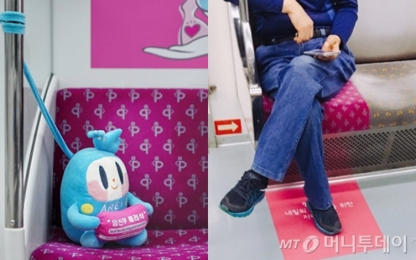
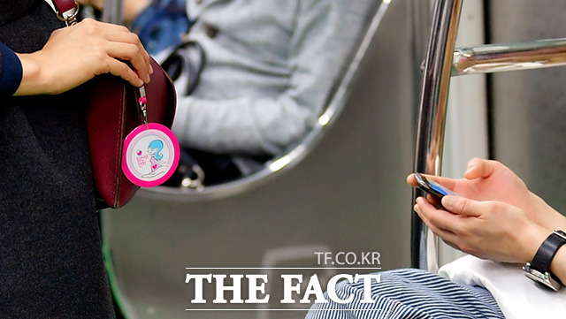
임산부 배려석의 이용환경
http://news.kbs.co.kr/news/view.do?ncd=3331220&ref=A

Slide 4




생체인식

Slide 5
정맥 인식이란?
손바닥이나 손목의 혈관을 대상으로 그 형태를 인식하는 기법
수술을 통해 혈관의 위치를 바꾸지 않는 한 혈관의 모습은 그대로
유지되기 때문에 서로 다른 사용자임을 식별하는 것이 가능

Slide 6
정맥 인식의 장점
- 지문보다 뛰어난 고유성을 가진 생체인식
- 손가락 내부의 혈관패턴인식으로 위조 및 변조 불가능
- 온도 습도 상처 등 외부환경의 영향에 강한 생체인식
- 기존생체인식의 문제점을 해결하는 차세대 생체인식 기술
- 다른 기술보다 사용자의 거부감이 적음

Slide 7

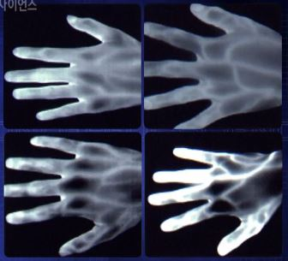
정맥 인식 원리
1
START
적외선 사용

Slide 8
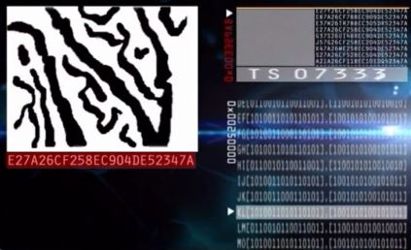
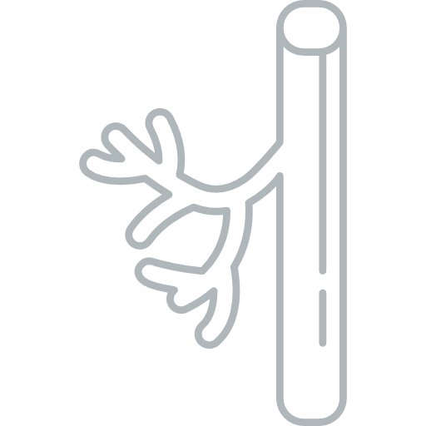
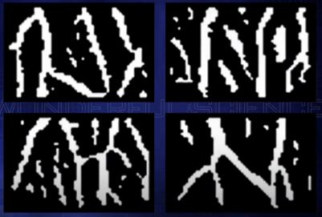

2
혈관 투시
(혈관 부분 추출)
START
HOW
3
정맥 패턴
데이터베이스화

Slide 9

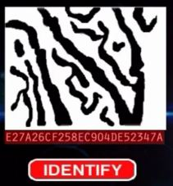
정맥 인식 원리
4
FINISH
식별

Slide 10
이용방법
1
2
START
생체정보를
구청에 등록
-적외선 스캔
-혈관투시법
지하철 탑승

Slide 11

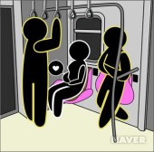
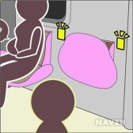
3
지하철 내부
START
HOW
3
바이오센서에
정맥인식

Slide 12
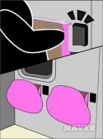

이용방법
4
FINISH
지하철에서 내릴 때
다시 정맥인식을
한 번 더 하면
의자가 올라감
(생체 정보 등록은 가까운 구청에서)

Slide 13
1. 확실한 배려의 가능성
원활히 이뤄질 수 있다
정맥 인식의 효과
START
2. 강력한 보안
-다른 생체인식 기술에 비해서
보안성이 강력하다
-초기비용 감수하면 효율적일 것

Slide 14
THANK YOU

